Slide 1


MEDI
L’AIGUA
Autor pictogrames: Sergio Palao Procedència: ARASAAC (http://arasaac.org) Licència: CC (BY-NC-SA)
Propietat: Gobierno de Aragón Editat: Fundación ADIMIR.

Slide 2



HIDROSFERA
ES LA CAPA DE AIGUA
QUE ENVOLTA A LA TIERRA.

Slide 3




L'AIGUA EN LA TERRA POT SER
Mars
SALADA:
Hi ha un 97% d’aigua salada en la terra.
Oceans
Rius
DULÇA:
Hi ha un 3% d'aigua dolça en la terra.
Llacs

Slide 4
EL CICLE URBÀ DE L’AIGUA

Slide 5

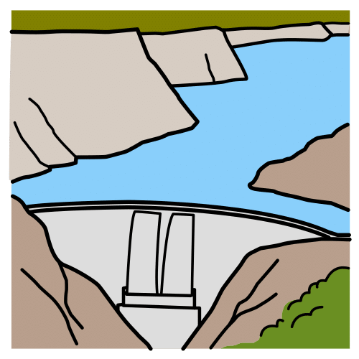




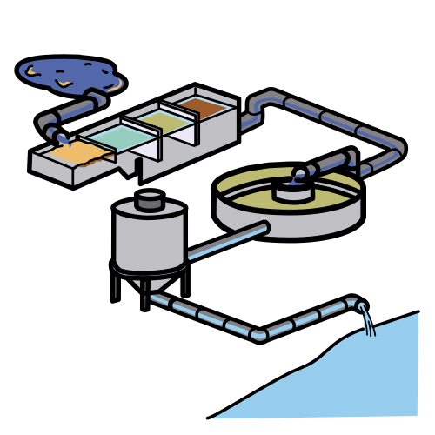
PLUJA
RÍUS
LLACS
S'EMMAGATZEMEN EN PANTANS
ES DISTRIBUEIXEN
REG
AGRICULTURA
INDUSTRIAS
DEPURADORA
CASES
MAR
AIGUA RESIDUAL
(BRUTA)

Slide 6
EL CICLE DE L’AIGUA

Slide 7




EVAPORACIÓ
SOL
AIGUA
VAPOR

Slide 8


CONDENSACIÓ
VAPOR
AIGUA

Slide 9

FUNCIÓ
SOL
GEL/NEU
AIGUA

Slide 10
EL RECORREGUT DEL RIU

Slide 11


CURS ALT
BAIXA DE LA MUNTANYA
EL RIU BAIXA RÁPID Y AMB FUERÇA
ES FORMEN RÁPIDS I CASCADES

Slide 12

CURS MITJÀ
VA PER LA PLANA
EL RIU VA TRANQUIL
ES FORMEN MEANDRES

Slide 13

CURS BAIX
ARRIBA A LA COSTA
EL RIU VA MOLT POCO A POCO
ES FORMA DELTES

Slide 14
ACTIVITATS
Autor pictogrames: Sergio Palao Procedència: ARASAAC (http://arasaac.org) Licència: CC (BY-NC-SA)
Propietat: Gobierno de Aragón. Editat per : FUNDACIÓN ADIMIR

Slide 15

QÜESTIONARI
1. SOLIDIFICACIÓ.
LÍQUID
VAPOR
2. CONDENSACIÓ.
EVAPORACIÓ
3. EVAPORACIÓ.

Slide 16
QÜESTIONARI.
1. FUSIÓ..
2. SOLIDIFICACIÓ.
VAPOR
SÒLID
SOLIDIFICACIÓ
3. EVAPORACIÓ .

Slide 17
QÜESTIONARI.
1. EVAPORACIÓ.
2. CONDENSACIÓ.
VAPOR
LÍQUID
CONDENSACIÓ
3. FUSIÓ.

Slide 18
QÜESTIONARI
ESTAT DE L'AIGUA
1. SÒLID .
2. LÍQUID..
SÒLID
3. GASÓS.

Slide 19
QÜESTIONARI.
ESTAT DE L'AIGUA
1. SÒLID.
2. GASÓS.
GASÓS
3. LÍQUID.

Slide 20

QÜESTIONARI.
ESTAT DE L'AIGUA
1. SÒLID.
2. LÍQUID.
LÍQUID
3. GASÓS.

